Slide 1
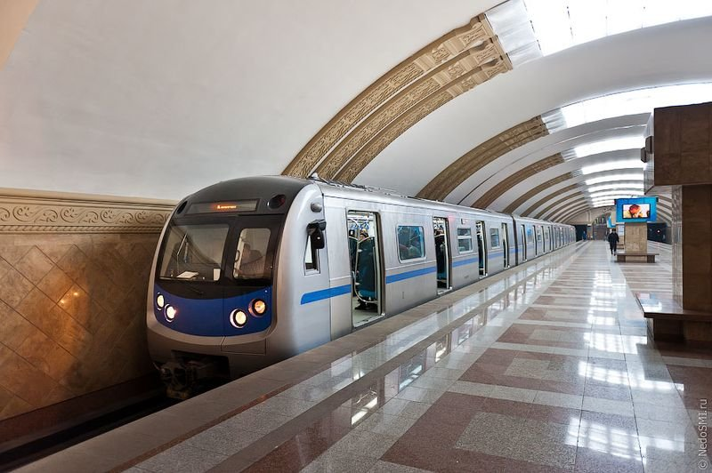
Метро
©Муниципальное дошкольное образовательное учреждение детский сад № 57
город Рыбинск, 2019 г
Маравская Анна Михайловна, воспитатель

Slide 2
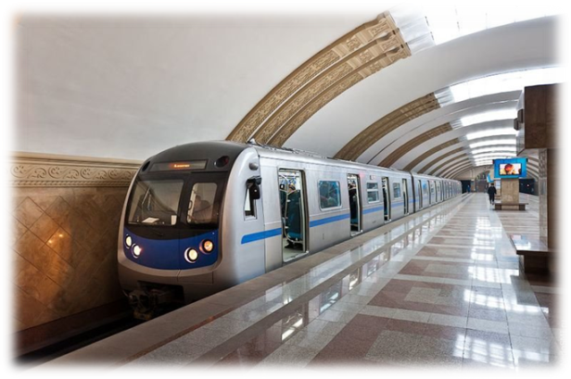
Творческое название
Мир, в котором из оконца никогда не видно солнца.

Slide 3
Девиз
Как устроено хитро Это быстрое метро! Под землею, но светло! Поезда так скоро мчатся! Быстро можем мы добраться, Кто-то в гости, кто домой! Любим транспорт мы такой!

Slide 4
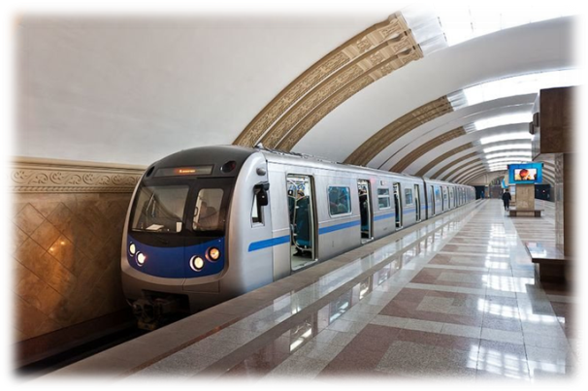
Типология проекта
*Краткосрочный
*Междисциплинарный
*Практико-ориентированный

Slide 5
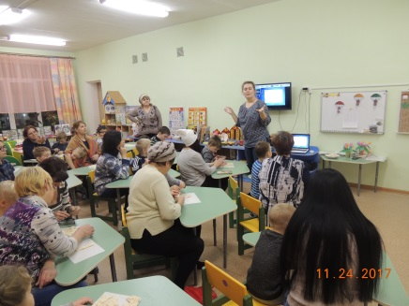
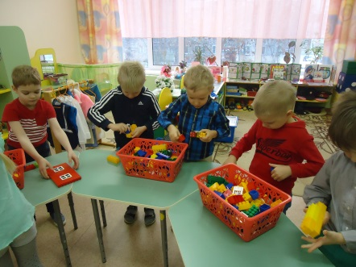
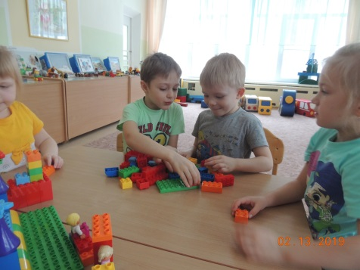
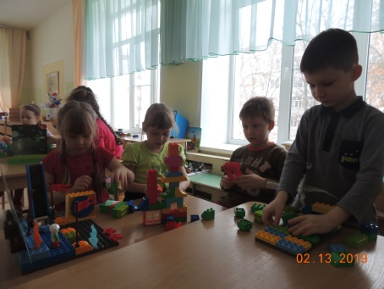
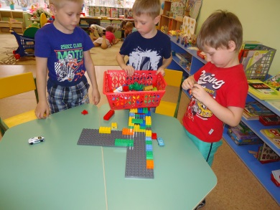
Участники проекта
*Дети старшего дошкольного возраста
*Родители
*Воспитатели

Slide 6
Аннотация проекта
По дорогам больших городов спешат по своим делам разные машины. Всем надо куда-то срочно успеть: и большим тяжелым грузовикам, и специальному транспорту, и шустрым легковым автомобилям, и общественному транспорту.
Но вот беда: транспорта много, а дорога одна! Не поместиться на ней всем машинам! Вот и возникают заторы, которые называют пробками. В результате опаздывают все.
И вот тут перегруженным автобусам, троллейбусам и трамваям приходит на помощь метро. Так как большая часть людей спускается под землю и добирается до нужного места на метро, то на городских дорогах сразу становится просторнее. В результате довольны все.
Метро - это вид железнодорожного транспорта, который перевозит пассажиров под землей. Это самый быстрый вид городского транспорта: с одного конца огромного города до другого он довезет всего за час. Подземные поезда движутся при помощи электричества. Слово «метро» происходит от полного слова «метрополитен», которое означает «городской», «столичный». В нашей стране метро есть в нескольких городах: Москве, Санкт-Петербурге, Новосибирске, Самаре, Екатеринбурге и Нижнем Новгороде.

Slide 7
Цели
* Образовательная
* Развивающая
* Воспитательная

Slide 8
Образовательная цель и задачи
Формирование навыков планирования деятельности
-обогатить представления детей о разнообразии общественного транспорта
-познакомить с различными источниками получения информации
-формировать у детей умение работать на компьютере.

Slide 9
Развивающая цель и задачи
Развитие конструктивного и логического мышления
-развить свою любознательность в процессе знакомства с метро
-совершенствовать мыслительные операции у детей
-продолжать развивать мелкую моторику, пространственное восприятия, художественно-эстетические способности.

Slide 10
Воспитательная цель и задачи
Освоение навыков сборки различных LEGO конструкций по творческому замыслу
-совершенствовать умения устанавливать связь между разнообразием транспорта и потребностью в нём человека.
-способствовать активному вовлечению родителей в совместную деятельность с ребёнком в условиях семьи и детского сада.

Slide 11
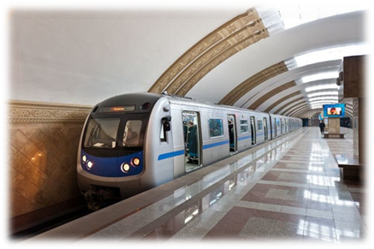
Основополагающий вопрос
Как время изменило средства передвижения человека?

Slide 12
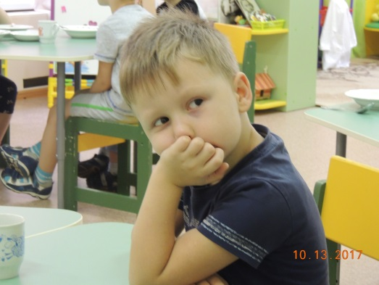
Проблемный вопрос
Зачем люди построили метро?

Slide 13
Частные вопросы и темы исследований
Вопросы | Темы исследования
Зачем люди построили метро? | Метро в жизни человека.
Где появилось первое метро? | История создания первого метро.
Какое метро самое длинное и самое короткое? | Длинное и короткое.
Почему метро не падает? | Как устроено метро.

Slide 14
Этапы проекта
*Подготовительный
*Проектировочный
*Практический
*Заключительный

Slide 15
Подготовительный этап (2 дня)
Цель: создание условий для вовлечения детей в проект, мотивация к участию
Педагог | Воспитанники | Родители
*Вызвать интерес детей и родителей к теме проекта. *Планирование деятельности группы и каждого ребенка учетом проявленного интереса к теме Просмотр мультфильма «Буба и метро» Развивающая игра Читай и узнавай транспорт *Подбор материала для организации виртуальной экскурсии. | *Вхождение в проектную ситуацию. *Определение способов участия в решении проектной задачи. | *Заинтересовать данной темой своих детей. Консультация для родителей Роль конструирования в развитии детей * Воспринимают условия проектной деятельности Консультация для родителей Что такое проект *Помогают выявить отношение ребенка к теме проекта: «Метро»
Результат: Дети и родители принимают и понимают задачу, обеспечивают готовность ребёнка к участию в проектной деятельности.

Slide 16
Проектировочный этап ( 2 дня)
Цель: планирование проектной деятельности
Педагог | Воспитанники | Родители
*Обсуждает идеи по темам детских исследований. *Обсуждение проблемного вопроса Развивающие задание Разложи по порядку Виртуальная экскурсия Путешествие в метро Просмотр мультфильма Приключения Зины и Кеши правила поведения на эскалаторе. https://www.youtube.com/watch?v=D_QLopEqEVg | *Планируют свои действия, выдвигают предположения по учебным вопросам. *Выбирают способы установления истины предположений. *Составляют план исследований и определяют методы и приемы работы. | *Планируют и предполагают свою помощь в проведении исследования *Знакомят детей с информацией в различных источниках по данной теме.
Результат: определение тем детских исследований.

Slide 17
Практический этап (4 дня)
Цель: приобретение практических знаний, умений и навыков в процессе решения проектной задачи.
Педагог | Воспитанники | Родители
*Создаёт условия для детских исследований. *Наблюдает, советует, направляет и контролирует деятельность детей и даёт консультации родителям. Развивающие упражнение Найди недостающий фрагмент Развивающая игра Читай и узнавай транспорт Развивающие задание Разложи по порядку Технологическая карта по лего конструированию Станции метро | *Участие в оформлении продуктов проекта. *Делятся темами исследований Исследование Метро в жизни человека | *Помогают детям сформулировать содержание презентационных материалов.
Результат: демонстрация материалов по детским исследованиям

Slide 18
Заключительный этап ( 2 дня)
Цель: выявление полученных знаний
Педагог | Воспитанники | Родители
Итоговое оценивание результатов проектной деятельности. Информирование родителей о результатах деятельности. Буклет Благодарность Календарь | Обеспечивает формирующее оценивание через проведение самооценки успешности ребёнка. Лист самооценки Карта самонаблюдения | Участвуют в обсуждении итогов реализации проекта (круглый стол)
Результат: презентация проекта

Slide 19
Учебно-методический пакет
Методические материалы

Slide 20
Учебно-методический пакет
Дидактические материалы

Slide 21
Информационные источники
-История метро (Москва): интересные факты и фото http://fb.ru/article/305821/istoriya-metro-moskva-interesnyie-faktyi-i-foto
-Метрополитен Википедия https://ru.wikipedia.org/wiki/%D0%9C%D0%B5%D1%82%D1%80%D0%BE%D0%BF%D0%BE%D0%BB%D0%B8%D1%82%D0%B5%D0%BD
-Некоторые интересные факты о метрополитенах мира. https://visualhistory.livejournal.com/1780071.html
-Интересные факты о Московском метро http://webfacts.ru/interesnye-facty/raznoe/interesnye-fakty-o-moskovskom-metro.html

